Slide 1
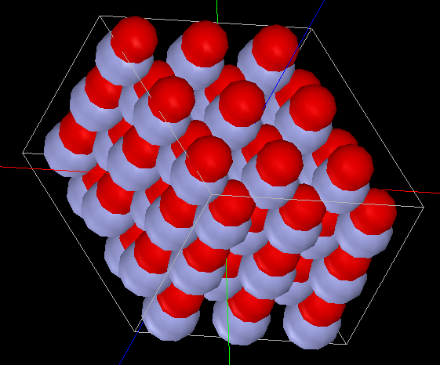
DFTB_BAND
ZnOのバンド構造
ZnOの(001)面
O
空間群：186
格子定数
長さ：a=b=3.197077[ang]
c=5.134032[ang]
角度：α=β=90[deg]
γ=120[deg]
原子の位置：
O: (0.6667, 0.3333, 0.3803)
Zn: (0.6667, 0.3333, 0.0)
Zn
Lattice_type: HEX
Notes:
DFTB_BAND_Inorganic_009

Slide 2
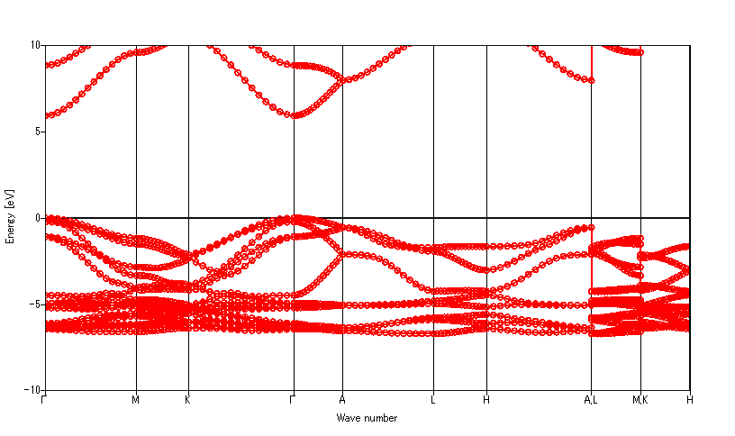
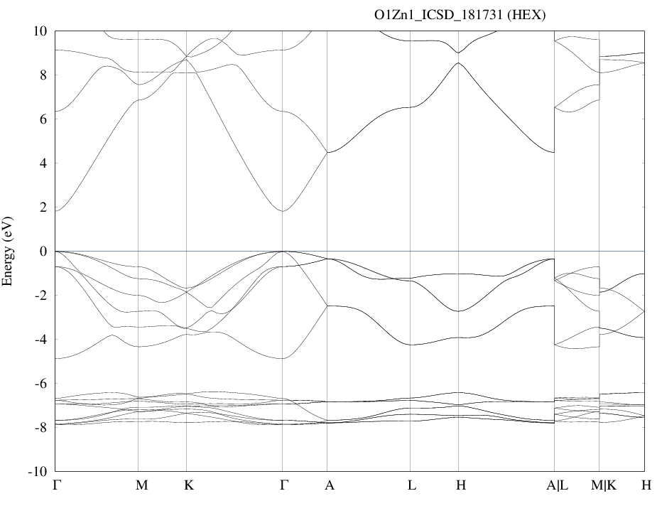
ZnOのバンド構造
DFTBで求められたバンド構造
AFLOWで求められているバンド構造
(http://aflowlib.org/material.php?id=aflow:57079fbd7f89676a)

Slide 3
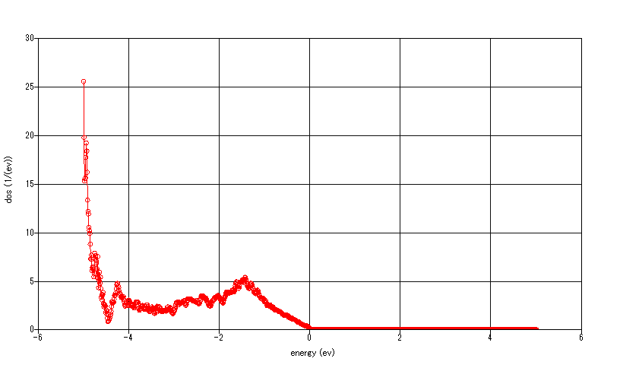
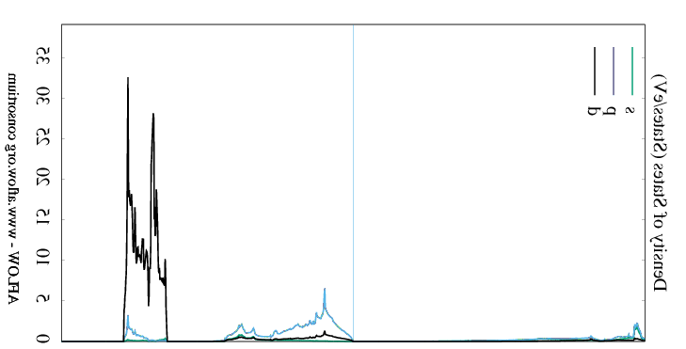
ZnOの状態密度
DFTBで求められた状態密度
バンド・ギャップ 5.92[eV]
バンド・ギャップ観測値：3.37[eV]
AFLOWで求められている状態密度
(http://aflowlib.org/material.php?id=aflow:57079fbd7f89676a)
バンド・ギャップ 3.3662[eV]

